Slide 1

计算机系统结构
吴艳霞 教授
计算机科学与技术学院

Slide 2

第2章 数据表示与指令系统
本章着重从数据表示、寻址方式、指令系统的设计与改进等方面分析应如何合理分配软、硬件功能，给程序设计提供好的界面。
在保持高级语言与机器语言、操作系统与计算机系统结构、程序设计环境与计算机系统结构之间适当的语义差距前提下，怎样改进计算机系统结构，缩小语义差距。

Slide 3
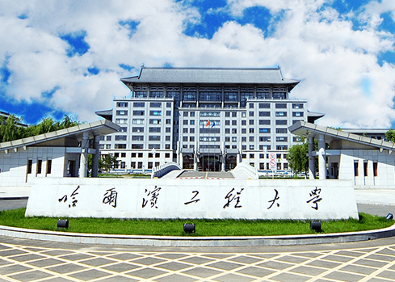
第2章 数据表示与指令系统
总要求
理解数据表示与数据结构的关系；
理解自定义、堆栈、向量三种高级数据表示的内涵；
掌握浮点数尾数基数大小和尾数下溢处理方法的分析；
理解基址寻址和变址寻址的区别，静态再定位与动态再定位技术的不同；
理解信息在存储器按整数边界存储的概念；
熟悉掌握哈夫曼压缩思想的扩展操作码编码；
掌握指令格式优化设计的方法；
掌握按增强指令功能的方向发展与改进指令的目的、方法和途径；
理解精简指令系统思想、掌握RISC结构所采用的基本技术。

Slide 4
第2章 数据表示与指令系统
重点
浮点数尾数基值的选择和下溢处理，自定义数据表示，再定位技术，信息按整数边界存储，操作码优化，指令格式的优化设计，指令系统改进途径；
RISC思想及所采用的基本技术
难点
浮点数尾数基值的选择
指令字格式的优化技术

Slide 5
第2章 数据表示与指令系统
2.3 指令系统的设计与优化
2.3.1 指令系统设计的基本原则
寄存器、主存储器、堆栈
2.3.2 指令操作码的优化
2.3.3 指令地址码的优化

Slide 6
2.3.1 指令系统设计的基本原则
指令系统是软、硬件的主要界面
指令系统是计算机系统结构的主要组成部分
指令系统是软件与硬件分界面的一个主要标志
指令系统是软件与硬件之间互相沟通的桥梁
指令系统与软件之间的语义差距越来越大
指令系统的设计主要包括指令的功能（操作类型、具体操作内容）和指令格式的设计
运算类指令功能和数据表示的选择密切相关
指令中地址码的设计与寻址方式有着密切的关系

Slide 7
2.3.1 指令系统设计的基本原则
将当前大多数通用寄存器型指令集结构进一步细分为三种类型：
寄存器－寄存器型
(R－R：register-register)
寄存器－存储器型
(R－M：register-memory)
存储器－存储器型
(M－M：memory-memory)

Slide 8
2.3.1 指令系统设计的基本原则
早期的大多数机器都是采用堆栈型或累加器型指令集结构，但是自1980年以来的大多数机器均采用的是寄存器型指令集结构。
01
主要有两个方面的原因:
集成电路技术飞速发展，寄存器和CPU内部其它存储单元一样，要比存储器快
对编译器而言，可以更容易有效地分配和使用寄存器
02

Slide 9
2.3.1 指令系统设计的基本原则
CPU中操作数的存储方式最基本
堆栈型——操作数默认存在栈顶
累加器型——操作数之一默认存在累加器中
通用寄存器型——所有操作数显式说明，指明其存在哪个寄存器中/存储器的哪个单元中
指令系统类型 | 暂时存储器 | 机器例子 | 运算指令中显示操作数个数 | 运算结果的存放位置 | 访问显式 操作数的过程
堆栈型 | 堆栈 | B5500,HP3000/70 | 0 | 堆栈 | Push/Pop
累加器型 | 累加器 | PDP-8,Motorola 6809 | 1 | 累加器 | Load/Store 累加器
通用寄存器型 | 寄存器组 | X86系列,所有RICS | 2或3 | 寄存器或存储器 | Load/Store 寄存器/存储器

Slide 10
2.3.1 指令系统设计的基本原则
对于三种不同类型的指令系统 C=A+B 的指令序列
堆栈型 | 累加型 | 通用寄存器型
PUSH A | LOAD A | LOAD R1,A
PUSH B | ADD B | ADD R1,B
ADD | STORE C | STORE C,R1
POP C
说明：假设A、B、C均在存储器中，且A和B不能被破坏

Slide 11
2.3.1 指令系统设计的基本原则
三种类型指令集结构的优缺点
指令集结构类型
优 点
缺 点
堆栈型
是一种表示计算的简单模型；指令短小
堆栈不能被随机访问，从而很难生成有效代码。同时，由于堆栈是瓶颈，所以很难被高效地实现。
累加器型
减小了机器的内部状态；指令短小
由于累加器是唯一的暂存器，这种机器的存储器通信开销最大。
寄存器型
是代码生成最一般的模型
所有操作数均需命名，且显式表示，因而指令比较长

Slide 12
2.3.1 指令系统设计的基本原则—指令设计的步骤
01
根据应用，初拟出指令的分类和具体的指令；
02
试编出用该指令系统设计的各种高级语言的编译程序；
03
对各种算法编写大量测试程序进行模拟测试，看指令系统的操作码和寻址方式效能是否都比较高；
04
将程序中高频出现的指令串复合并改成一条强功能新指令，即改用硬件方式实现；而将频度很低的指令的操作改成用基本的指令组成的指令串来完成，即用软件方式实现。

Slide 13
指令系统设计包含的内容
指令的类型
操作功能
指令的格式
操作数的访问方式---寻址方式

Slide 14
2.3.1 指令系统设计的基本原则—指令类型
指令类型分非特权型和特权型两类：
非特权型：主要供应用程序员使用，也可供系统程序员使用。
包括算术逻辑运算、数据传送、浮点运算、字符串、十进制运算、控制转移及系统控制等；
特权型：只供系统程序员使用，用户无权使用，用户只有先经访管指令（非特权型）调用操作系统，再由操作系统来使用这些特权指令。
有启动I/O（多用户环境下）、停机等待、存储管理保护、控制系统状态、诊断等；

Slide 15
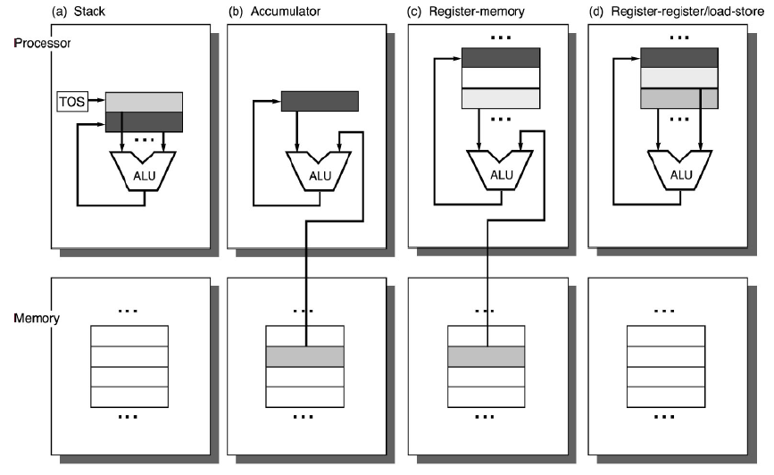
2.3.1 指令系统设计的基本原则—指令的分类
堆栈型
累加器型
寄存器+主存
寄存器+寄存器

Slide 16
2.3.1 指令系统设计的基本原则—指令系统
的设计（操作功能）
编译系统要求指令集系统应具有的特征：
规整性：
对相似的操作做相同的规定
对字和字节的操作
对称性
A-B存入A，也有A-B存入B
1
2
独立性和全能性
A*2的操作，只有一种实现方法
多种程序选择实现同一种功能
正交性
操作类型、数据类型、寻址方式等，在编码时互不相关
3
4
可组合性
操作类型、数据类型、寻址方式相互组合
可扩充性
要留有一定数量的冗余操作码，以便以后扩充新指令
5
6

Slide 17
2.3.1 指令系统设计的基本原则—系统设计人员希望
指令码密度适中
高密度指令：强功能复合指令
优点：减少程序长度、访存次数、Cache、虚存访问调度次数、程序运行时间；
缺点：指令系统复杂，硬件实现困难；
兼容性
系列机而言，为保证软件向后兼容，只能增加指令，不能删除指令。因此，设计时需要周密考虑
适应性
当工艺技术发展变化时，指令系统仍可以方便地用硬件来实现

Slide 18
2.3.2 指令操作码的优化
一般的指令主要由两部分组成：操作码和地址码。
操作码主要包括两部分内容：
操作种类：加、减、乘、除、数据传送、移位、转移、输入输出
操作数描述
数据的类型：定点数、浮点数、复数、字符、字符串、逻辑数、向量
进位制：2进制、10进制、16进制
数据字长：字、半字、双字、字节
地址码通常包括三部分内容：
地址：直接地址、间接地址、立即数、寄存器编号、变址寄存器编号
地址的附加信息：偏移量、块长度、跳距
寻址方式：直接寻址、间接寻址、立即数寻址、变址寻址、相对寻址、寄存器寻址(可能)

Slide 19
2.3.2 指令操作码的优化—操作数相关内容
1
操作数的存储形式
存储器
CPU内什么地方
每条指令中显式说明的操作数个数
2
3
操作数的位置
操作类型
4
5
操作数的类型和长短

Slide 20
2.3.2 指令操作码的优化
指令=操作码+地址码
指令格式的优化：如何用最短的位数来表示指令的操作信息和地址信息，使程序中指令的平均字长最短。
主要目标：
节省程序的存储空间
指令格式尽量规整，便于译码

Slide 21
2.3.2 指令操作码的优化——评价指标
信息源熵：按信息论观点，当各种指令的出现是互相独立时，操作码的信息源熵H（信息源包含平均信息量）为
P表示指令的使用频度
信息冗余量：

Slide 22
2.3.2 指令操作码的优化
操作码的三种编码方法：
(1) 固定长度：规整性好，解码简单，空间大
IBM公司的大中型机：最左边8位为操作码
Intel公司的Intanium处理机：14位定长操作码
许多RISC处理机采用定长操作码
(2) 哈夫曼(Huffman)编码：空间小，规整性不好，解码复杂。
(3) 扩展编码：折衷方案。
B-1700

Slide 23
2.3.2 指令操作码的优化——定长码
(1) 定长码，即固定长度
某机器共有n条指令，若操作码用定长码表示，需要 位
指令 | I1 | I2 | I3 | I4 | I5 | I6 | I7
频度 | 0.40 | 0.30 | 0.15 | 0.05 | 0.04 | 0.03 | 0.03
定长码
7条指令用定长操作码表示，需要
信息源熵
信息冗余量

Slide 24

2.3.2 指令操作码的优化—哈夫曼（Huffman）编码
2）哈夫曼编码
工作原理：哈夫曼压缩概念
当各种事件发生的概率不均等时，采用优化技术对发生概率最高的事件用最短的位数（时间）来表示（处理），而对出现概率较低的允许用较长的位数（时间）来表示（处理），以达到减少平均位数的目的
用于代码压缩、程序压缩、空间压缩和时间压缩
由于哈夫曼编码中的短码不可能是长码的前缀，从而保证了解码的唯一性和实时性

Slide 25
2.3.2 指令操作码的优化—哈夫曼（Huffman）压缩
利用哈夫曼算法构造哈弗曼树
Step1：按照从小到大依次写出每个事件(指令)出现频度；
Step2：找出两个事件(指令)出现频度最低的数字，相加形成新
的频度，插入到未参与结合的频度值中；
01
Step3：重复（2），直到出现频度为1，建立Huffman树；
Step4：确定Huffman代码表。
02

Slide 26
2.3.2 指令操作码的优化—哈夫曼（Huffman）编码
指令 | I1 | I2 | I3 | I4 | I5 | I6 | I7
频度 | 0.40 | 0.30 | 0.15 | 0.05 | 0.04 | 0.03 | 0.03
1.00
1
0
0.60
1
0
0.30
1
0
0.15
1
0
0.06
0.09
1
0
1
0
0.03
0.03
0.04
0.05
0.15
0.30
0.40
I7
I6
I5
I4
I3
I2
I1
(11111)
(11110)
(11101)
(11100)
(110)
(10)
(0)

Slide 27
2.3.2 指令操作码的优化—哈夫曼（Huffman）编码
指令 | 频度p_{i} | 操作码使用哈夫曼编码 | OP长度l_{i}
I₁ | 0.40 | 0 | 1
I₂ | 0.30 | 0 | 2
I₃ | 0.15 | 1 1 0 | 3
I₄ | 0.05 | 1 1 1 0 0 | 5
I₅ | 0.04 | 1 1 1 0 1 | 5
I₆ | 0.03 | 1 1 1 1 0 | 5
I₇ | 0.03 | 1 1 1 1 1 | 5
哈夫曼编码中短码不可能是长码的前缀，从而保证解码的唯一性和实时性
编码长度的个数=4
1-2-3-5

Slide 28
2.3.2 指令操作码的优化—哈夫曼（Huffman）编码
Huffman操作码的主要缺点：
操作码长度很不规整，硬件译码困难
与地址码共同组成固定长的指令比较困难
Huffman代码不唯一
0，1对换
合并次序

Slide 29
2.3.2 指令操作码的优化—扩展编码
(3)扩展编码法：由固定长操作码与Huffman编码法相结合形成
限制几种码长
减少平均长度
方便译码
该编码方式仍利用高概率的用短码、低概率的用长码表示的哈夫曼压缩思想，使操作码平均长度压缩，以降低信息冗余度。

Slide 30
2.3.2 指令操作码的优化—哈夫曼（Huffman）编码
指令 | 频度p_{i} | 操作码使用哈夫曼编码 | OP长度l_{i} | 利用哈夫曼概念的扩展操作码 | OP长度l_{i}
I₁ | 0.40 | 0 | 1 | 0 0 | 2
I₂ | 0.30 | 0 | 2 | 0 1 | 2
I₃ | 0.15 | 1 1 0 | 3 | 0 | 2
I₄ | 0.05 | 1 1 1 0 0 | 5 | 1 1 0 0 | 4
I₅ | 0.04 | 1 1 1 0 1 | 5 | 1 1 0 1 | 4
I₆ | 0.03 | 1 1 1 1 0 | 5 | 1 1 1 0 | 4
I₇ | 0.03 | 1 1 1 1 1 | 5 | 1 1 1 1 | 4
频度高
编码长度的个数=2
2-4

Slide 31
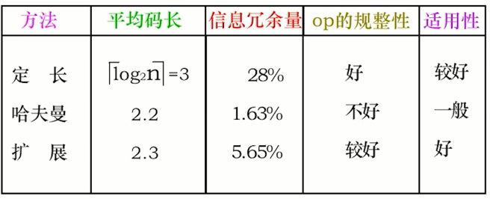
2.3.2 指令操作码的优化
假设某模型机共有7条指令，频度如表
指令 | I1 | I2 | I3 | I4 | I5 | I6 | I7
频度 | 0.40 | 0.30 | 0.15 | 0.05 | 0.04 | 0.03 | 0.03

Slide 32
2.3.2 指令操作码的优化
操作码编码方式能够节省程序存储空间
例如：Burroughs公司的B-1700机
操作码
编码方式
整个操作系统所用
指令的操作码总位数
改进的
百分比
8位定长编码
301,248
0
4-6-10扩展编码
184,966
39％
Huffman编码
172,346
43％

Slide 33
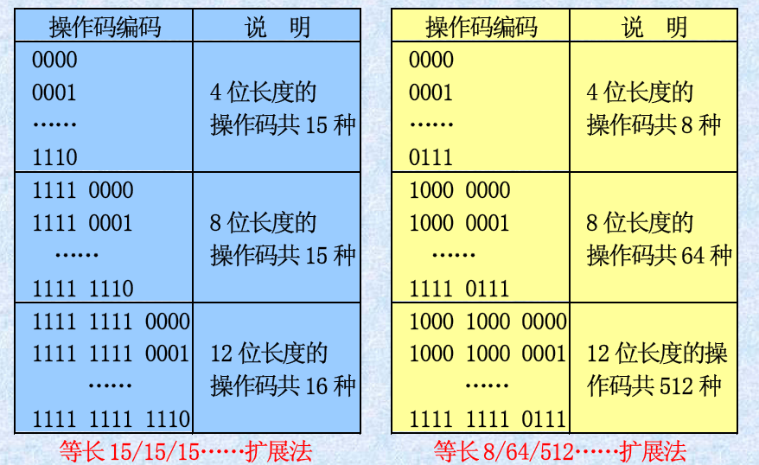
如何扩展操作码——等长扩展编码法(4-8-12)
选择标志不同而有不同的扩展
0xxx
1xxx 0xxx
1xxx 1xxx 0xxx
用1个表示扩展到下一个4位

Slide 34
如何扩展操作码——等长扩展编码法(4-8-12)
选择标志不同而有不同的扩展
选用哪种编码方法取决于指令使用频度pi的分布
若pi值在前15种指令中都比较大，但在后30种指令后急剧减少，宜选15/15/15法；
若pi值在前8种指令中较大，之后的64种指令的pi值也不低，宜选8/64/512法。
衡量标准是看哪种编码法能使平均码长最短

Slide 35
操作码不等长扩展编码法
操作码不等长扩展编码法（4-6-10）扩展编码
编码方法 | 各种不同长度操作码的指令 |  |  | 指令种类
 | 4位操作码 | 6位操作码 | 10位操作码
15/3/16 | 15 | 3 | 16 | 34
8/31/15 | 8 | 31 | 16 | 55
8/30/32 | 8 | 30 | 32 | 70
8/16/256 | 8 | 16 | 256 | 280
4/32/256 | 4 | 32 | 256 | 292

Slide 36
举例1
假设一台模型计算机共有7种不同的操作码，如果采用固定长操作码需要3位。已知各种操作码在程序中出现的概率如下表，计算采用Huffman编码法的操作码平均长度，并计算固定长操作码和Huffman操作码的信息冗余量。 利用Huffman树进行操作码编码的方法，又称为最小概率合并法。
指令
I₁
I₂
I₃
I₄
I₅
I₆
I₇
概率
0.45
0.30
0.15
0.05
0.03
0.01
0.01

Slide 37
举例1
假设一台模型计算机共有7种不同的操作码，如果采用固定长操作码需要3位。已知各种操作码在程序中出现的概率如下表，计算（1）固定长操作码的信息冗余量；(2)采用Huffman编码法的操作码平均长度和信息冗余量。
指令
I₁
I₂
I₃
I₄
I₅
I₆
I₇
概率
0.45
0.30
0.15
0.05
0.03
0.01
0.01
熵H＝0.45×1.152＋0.30×1.737＋0.15×2.737＋0.05×4.322
＋0.03×5.059＋0.01×6.644＋0.01×6.644＝1.95（位）
采用3位固定长操作码的信息冗余量为：

Slide 38
举例1
(2)计算采用Huffman编码法的操作码平均长度和信息冗余量。
指令
I₁
I₂
I₃
I₄
I₅
I₆
I₇
概率
0.45
0.30
0.15
0.05
0.03
0.01
0.01
1.00
1
0.55
1
0.25
1
0
0.10
0
1
0.05
0
1
0
0
0.02
1
0
0.01
0.01
0.03
0.05
0.15
0.30
0.45
I₇
I₆
I₅
I₄
I₃
I₂
I₁

Slide 39
举例1
指令序号
概率
Huffman编码法
操作码长度
I₁
0.45
0
1位
I₂
0.30
10
2位
I₃
0.15
110
3位
I₄
0.05
1110
4位
I₅
0.03
11110
5位
I₆
0.01
111110
6位
I₇
0.01
1111111
6位
采用Huffman编码法所得到的操作码的平均长度
＝0.45×1＋0.30×2＋0.15×3＋0.05×4+0.03×5＋0.01×6＋0.01×6＝1.97（位）
采用Huffman编码法的操作信息冗余量为：

Slide 40
7条指令的操作码扩展编码法
7条指令的操作码扩展编码法
序号
概率
1-2-3-5扩展编码
2-4等长扩展编码
I₁
0.45
0
00
I₂
0.30
10
01
I₃
0.15
110
10
I₄
0.05
11100
1100
I₅
0.03
11101
1101
I₆
0.01
11110
1110
I₇
0.01
11111
1111
平均长度
2.0
2.2
信息冗余量
2.5%
11.4%

Slide 41
举例1
例如：把上例改为1-2-3-5扩展编码法，其操作码最短平均长度为： H = 0.45×1＋0.30×2＋0.15×3＋ (0.05＋0.03＋0.01＋0.01)×5 = 2.00 信息冗余量为：
又例如：把上例改为2-4等长扩展编码法，其操作码最短平均长度为： H = (0.45+0.30+0.15)×2+ (0.05+0.03+0.01+0.01)×4 = 2.20 信息冗余量为：

Slide 42
7条指令的操作码扩展编码法
7条指令的操作码扩展编码法
序号
概率
1-2-3-5扩展编码
2-4等长扩展编码
I₁
0.45
0
00
I₂
0.30
10
01
I₃
0.15
110
10
I₄
0.05
11100
1100
I₅
0.03
11101
1101
I₆
0.01
11110
1110
I₇
0.01
11111
1111
平均长度
2.0
2.2
信息冗余量
2.5%
2
11.4%

Slide 43
第2章 数据表示与指令系统
2.3 指令系统的设计与优化
2.3.1 指令系统设计的基本原则
寄存器、主存储器、堆栈
2.3.2 指令操作码的优化
2.3.3 指令地址码的优化

Slide 44
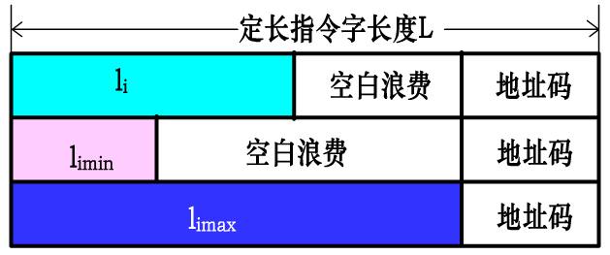
2.3.3 指令地址码的优化
问题1：只对操作码进行优化表示，而没有在地址码和寻址方式上采取相应的措施，那么在定长指令字的前提下，程序所需的总位数还是难以减少的。
等长地址码发挥不出操作码优化表示的作用
只有地址可变长，才能利用这部分空白

Slide 45
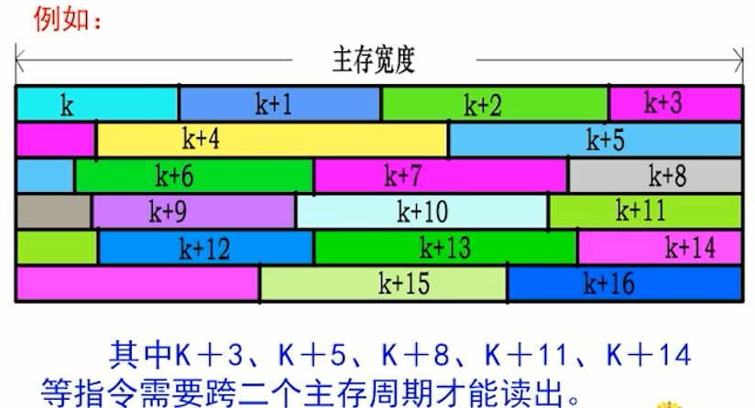
2.3.3 指令地址码的优化
问题2：即使有可变长指令，且主存可以按位编址，也不受整数边界存储的约束，那么程序所需要的总位数可以减少，但机器的速度又会明显下降。

Slide 46
2.3.3 指令地址码的优化
解决方案：指令字格式的优化措施
采用扩展操作码：概率高的短编码，概率低的长编码；
在保证指令字在存储器中按整数边界存储的前提下，使用变长指令字格式；
采用多种寻址方式，以便缩短地址码的长度，并在有限的地址码长度范围内提供寻址范围更大的信息。

Slide 47
在定长指令字内实现多种地址制
操作数地址的位数
从寻址范围看：越大越好
用各种方法，压缩操作码的位数
通过采用多种不同的寻址方式、地址制、地址形式和地址码长度以及多种指令字长，将它们与可变长操作码的优化表示相结合，可构成冗余度尽可能少的指令字
操作码
地址码
地址码
操作码
地址码
地址码
地址码
操作码
地址码

Slide 48
地址码的优化表示
地址码个数的选择
地址码个数通常有3个、2个、1个及0个等4种情况
评价指令中地址码个数应该取多少的标准主要有两个
程序存储容量，包括操作码和地址
程序执行速度，以程序执行过程中访问主存的信息量代表

Slide 49
举例：计算一个典型的算术表达式
用三地址指令编写的程序如下
MUL X, A, B ;X←(A)×(B)
ADD X, X, C ;X←(X)＋(C)
SUB X, X, D ;分子的计算结果在X中
ADD Y, E, F ;计算分母,存入Y
YDIV X, X, Y ;最后结果在X单元中

Slide 50
举例：计算一个典型的算术表达式
用普通二地址指令编写的程序
MOVE X, A ;复制临时变量到X中
MUL X, B
ADD X, C
SUB X, D ;X中存放分子运算结果
MOVE Y, E ;复制临时变量到Y中
ADD Y, F ;Y中存放分母运算结果
DIV X, Y ;最后结果在X单元中

Slide 51
举例：计算一个典型的算术表达式
用多寄存器结构的二地址指令编写程序
MOVE R1, A ;操作数a取到寄存器R1中
MUL R1, B
ADD R1, C
SUB R1, D ;R1中存放分子运算结果
MOVE R2, E
ADD R2, F ;R2中存放分母运算结果
DIV R1, R2 ;最后结果在R1中
MOVE X, R1 ;最后结果存入X中

Slide 52
举例：计算一个典型的算术表达式
用一地址指令编写的程序
LOAD E ;先计算分母，取一个操作数到累加器中
ADD F ;分母运算结果在累加器中
STORE X ;保存分母运算结果到X中
LOAD A ;开始计算分子
MUL B
ADD C
SUB D ;累加器中是分子运算结果
DIV X ;最后运算结果在累加器中
STORE X ;保存最后运算结果到X中

Slide 53
举例：计算一个典型的算术表达式
用0地址指令编写程序：ab*c+d-ef+/
PUSH A ;操作数a压入堆栈
PUSH B ;操作数b压入堆栈
MUL ;栈顶两数相乘,结果压回堆顶
PUSH C
ADD
PUSH D
SUB ;栈顶是分子运算的结果
PUSH E
PUSH F
ADD
DIV ;栈顶是最后运算的结果
POP X ;保存最后运算结果

Slide 54
不同地址个数指令编写程序的存储容量和执行速度
地址数目 | 指令条数 | 访存次数 | 程序存储量 | 执行速度（访存信息量）
三地址 | 5 | 20 | 5P+15A=65B | 5P+15A+15D=185B
二地址 | 7 | 26 | 7P+14A=63B | 7P+14A+19D=215D
一地址 | 9 | 18 | 9P+9A=45B | 9P+9A+9D=117D
零地址 | 12 | 41 | 12P+7A=40B | 12P+7A+29D=272B
二地址 寄存器型 | 8 | 15 | 8P+7A=40B | 8P+7A+7D=96B
P表示操作码长度，A表示地址码长度,D表示数据长度，R表示通用寄存器的地址码长度，B表示字节数。并取:D=2A=8P=16R=8B

Slide 55
不同地址个数指令的特点及适用场合
地址数目 | 程序的长度 | 程序存储量 | 程序执行速度 | 适用场合
三地址 | 最短 | 最大 | 一般 | 向量，矩阵运算为主
二地址 | 较短 | 很大 | 很低 | 一般不宜采用
一地址 | 较长 | 较大 | 较块 | 连续运算，硬件结构简单
零地址 | 最长 | 最小 | 最低 | 嵌套，递归，变量较多
二地址 寄存器型 | 一般 | 最小 | 最快 | 多累加器，数据传送较多

Slide 56
关于地址码个数结论
01
02
03
04
对于一般商用处理机，采用多寄存器结构的二地址指令是最理想的。
如果强调硬件结构简单，并且以连续运算（如求累加和等）为主，宜采用一地址结构。
对于以向量、矩阵运算为主的处理机，最好采用三地址结构。RISC处理机采用三地址指令
对于解决递归问题为主的处理机，宜采用零地址结构。编程容易、节省程序存储量。

Slide 57
缩短地址码长度的方法
用一个短地址码表示一个大地址空间
用间址寻址方式缩短地址码长度方法：
在主存储器的低端开辟一个专门存放间接地址的区域
用变址寻址方式缩短地址码长度
变址寻址方式中的地址偏移量比较短
用寄存器间接寻址方式缩短地址码长度
例如：16个间址寄存器，用4位地址码就能表示很长的逻辑地址空间。

Slide 58
例题：
若某机要求如下形式的指令：三地址指令4条，单地址指令255条，零地址指令16条。该指令字长12位，每个地址码长3位，问能否以扩展操作码为其编码？如果其中单地址指令只有254条呢？说明理由。

Slide 59
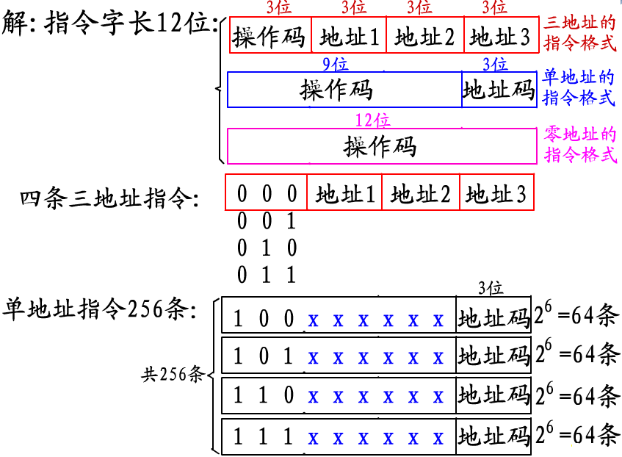
例题

Slide 60
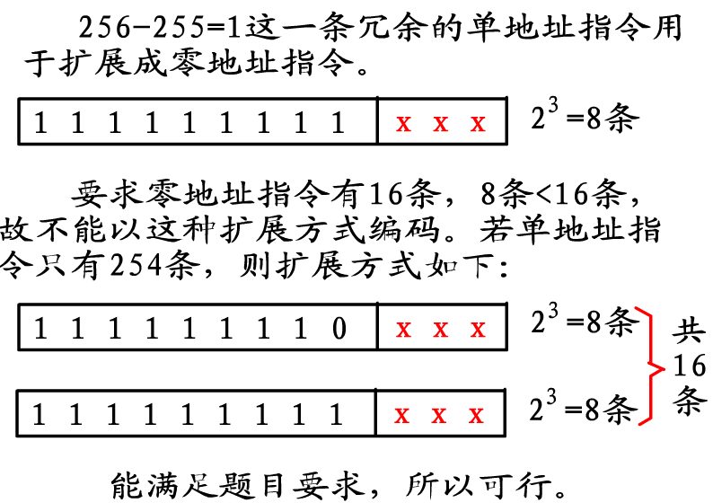
例题

Slide 61
2.4 指令系统的发展和改进
2.4.1 CISC和RISC
2.4.2 按CISC方向发展和改进指令系统
2.4.3 按RISC方向发展和改进指令系统
2.4.4 VLIW/EPIC技术

Slide 62
指令系统的发展和改进
2.4 指令系统
0
2.4.1 指令系统的发展
指令系统设计的三个阶段
指令系统发展与器件发展的关系
2.4.2 复杂指令系统计算机
复杂指令系统计算机设计思想
复杂指令系统计算机的改进
面向目标代码的CISC优化
2.4.3 精简指令系统计算机
RISC的设计思想
RISC结构的基本技术
CISC和RISC的主要特征对比
2.4.4 VLIW/EPIC技术

Slide 63
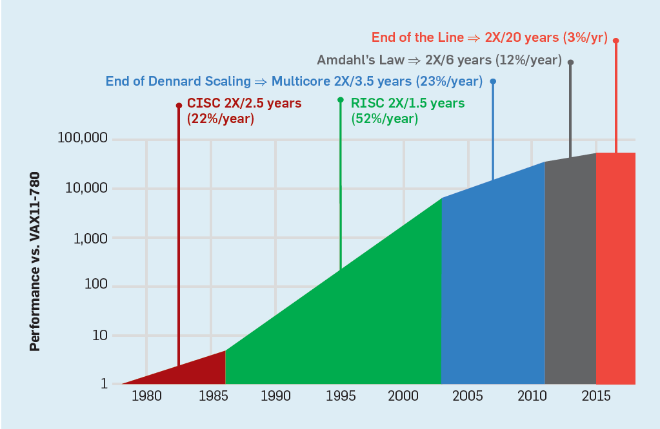
2.4.1 指令系统的发展
当前进入计算机系统创新的黄金年代
摩尔定律逐步失效
打破每18个月性能翻一倍的规律，CPU每年单核性能仅提升不到10%，工艺达到物理极限
从关注处理器性能，变为关注应用可获得的性能

Slide 64
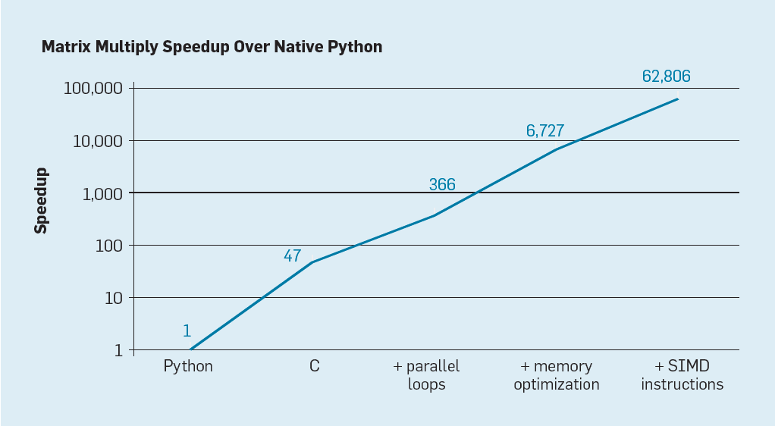
2.4.1 指令系统的发展
后摩尔时代，“软硬协同“计算，寻求全栈创新优化
软件
硬件

Slide 65
2.4.1 指令系统的发展
指令系统设计的三个阶段
60年代至70年代中期：复杂指令集计算机（CISC）
70年代后期至现在：精简指令集计算机（RISC）
80年代初期至现在：超长指令字（VLIW）指令……
关键在软硬件的功能分配，系统的综合性能时间与空间

Slide 66
2.4.1 精简指令系统计算机
指令系统发展与器件发展的关系
分代 | 器件 | 体系结构技术 | 软件技术 | 典型机器
第一代 (1945-1954) | 电子管和继电器 | 存储程序计算机、程序控制I/O | 机器语言和汇编语言 | 普林斯顿ISA、ENIAC IBM701
第二代 (1955-1964) | 晶体管、磁芯、印刷电路 | 浮点数据表示、寻址技术、中断、I/O处理机 | 高级语言和编译、批处理监控系统 | Univac LARC CDC1604 IBM7030
第三代 (1965-1974) | SSI和MSI、多层印刷电路、微程序 | 流水线、Cache、先行处理、系列计算机 | 多道程序和分时操作系统 | IBM360/370CDC6600/7600、DEC PDP-8
第四代 (1974-1990) | LSI和VLSI、半导体存储器 | 向量处理、分布式存储器 | 并行与分布处理 | Cray-1、IBM 3090、DEC VAX9000、Convax-1
第五代 (1991-) | 高性能微处理器、大规模高密度电路 | 指令级并行、SMP、MP、MPP、网络 | 可扩展并行与分布处理 | SGI Cray T3E IBM xServer Sun E10000

Slide 67
指令系统的发展和改进
2.4 指令系统
0
2.4.1 指令系统的发展
指令系统设计的三个阶段
指令系统发展与器件发展的关系
2.4.2 复杂指令系统计算机
复杂指令系统计算机设计思想
复杂指令系统计算机的改进
面向目标代码的CISC优化
2.4.3 精简指令系统计算机
RISC的设计思想
RISC结构的基本技术
CISC和RISC的主要特征对比
2.4.4 VLIW/EPIC技术

Slide 68
2.4.2 复杂指令系统计算机
复杂指令系统计算机设计思想
思想：增强原有指令的功能，设置更为复杂的新指令，取代原先由软件子程序完成的功能，实现软件功能向硬件功能转移
早期的CPU全部采用CISC指令系统，它的设计目的是要用最少的机器语言指令来完成所需的计算任务。如：MUL ADDRA，ADDRB
对于编译器的开发十分有利

Slide 69
2.4.2 复杂指令系统计算机
复杂指令系统计算机设计思想
C程序源码
Intel x86
RISC-V
int main()
{
int a, b;
scanf("%d %d", &a, &b);
a *=b;
return a;
}
lw a0, 4(sp)
lw a1, 8(sp)
mul a0, a1, a0
mov eax, dword ptr [rsp + 4]
imul eax, dword ptr [rsp]

Slide 70
2.4.2 复杂指令系统计算机
复杂指令系统计算机设计思想
思想：增强原有指令的功能，设置更为复杂的新指令，取代原先由软件子程序完成的功能，实现软件功能向硬件功能转移
早期的CPU全部采用CISC指令系统，它的设计目的是要用最少的机器语言指令来完成所需的计算任务。如：MUL ADDRA，ADDRB
对于编译器的开发十分有利

Slide 71
2.4.2 复杂指令系统计算机
复杂指令系统计算机的改进
按照这种通过强化指令系统功能的方向发展改进，越来越多的复杂指令被加入到指令系统中
方法：
面向目标程序优化
面向高级语言优化
面向操作系统优化

Slide 72
2.4.2 复杂指令系统计算机
面向目标代码的CISC优化
基本思想：确定哪些基本操作宜于用一条指令实现，哪些宜于用一串指令实现
评判的关键：目标程序的实现效率、实现速度、代码长度
方法：
对使用频度高的指令，增强其功能
提高运算型指令功能（增设强功能复合指令）
提高传送指令功能：增加成组取/成组传送指令、增加条件转移指令
增加程序控制指令功能

Slide 73
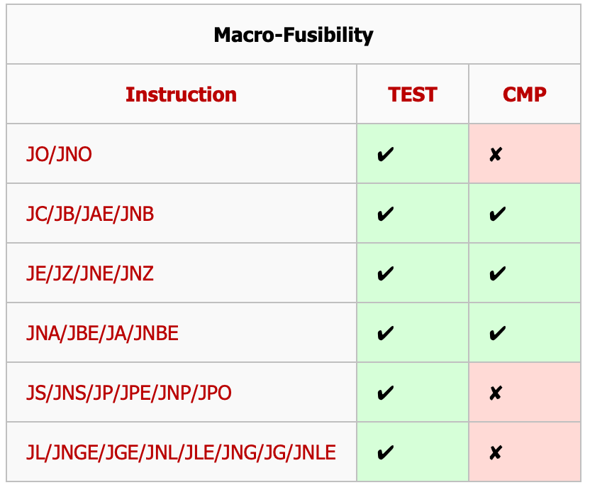
2.4.2 复杂指令系统计算机
面向目标代码的CISC优化——以Intel x86为例
宏指令融合（Macro-Op Funsion）：自Core处理器起引入该技术，把两条指令融合成一个复杂的μop
REG-REG
REG-IMM
REG-MEM
MEN-REG
注意：MEM-IMM不能融合

Slide 74
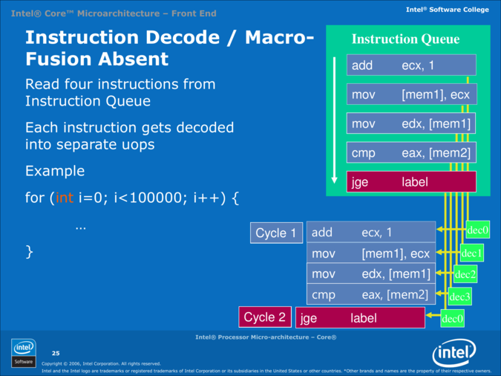
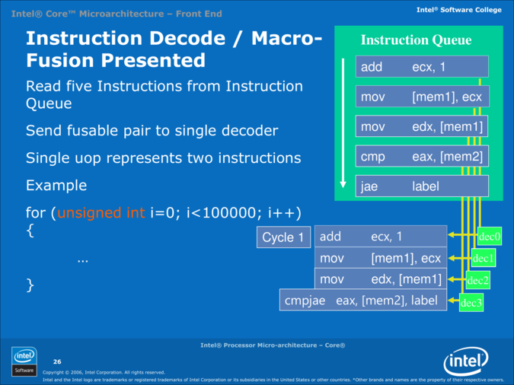
2.4.2 复杂指令系统计算机
面向目标代码的CISC优化——以Intel x86为例

Slide 75
2.4.2 复杂指令系统计算机
复杂指令系统计算机的问题
指令系统庞大，功能不均衡 一般在200条以上，指令功能、寻址方式、指令格式和指令长度多种多样，由于CISC中各条指令的功能不均衡，不利于采用先进的体系结构技术（如流水技术）编译复杂 指令的复杂导致指令的执行速度可能比不过由几条简单基本指令组合执行， 指令系统的庞大导致编译器难以选择最优的指令来生成机器语言程序
指令使用频率低
80%的指令仅在20%的运行时间里用到

Slide 76
指令系统的发展和改进
2.4 指令系统
0
2.4.1 指令系统的发展
指令系统设计的三个阶段
指令系统发展与器件发展的关系
2.4.2 复杂指令系统计算机
复杂指令系统计算机设计思想
复杂指令系统计算机的改进
面向目标代码的CISC优化
2.4.3 精简指令系统计算机
RISC的设计思想
RISC结构的基本技术
CISC和RISC的主要特征对比
2.4.4 VLIW/EPIC技术

Slide 77
2.4.3 精简指令系统计算机
RISC的设计思想起源
二八定律 20%的指令承担了80%的工作，由软件实现复杂功能，提高机器性价比
超大规模集成电路（VLSI）工艺技术发展 由于VLSI取得了显著进展，人们重新评估系统设计中硬件与软件的复杂性及取得的优化效果
在VAXH/780中有20%的复杂指令占用了微程序控制器微码的60%，但很少用
增加系统功能，减少系统辅助开销，缩短高级语言、操作系统、程序设计环境及应用等与机器语言和系统结构的语义差距

Slide 78
2.4.3 精简指令系统计算机
RISC结构设计原则——D.Patterson等人提出
选择使用频率高的指令，增加少量支持OS和高级语言的有用指令（100条以内）
寻址方式取最基本的一两种，使指令条数少、格式简单、长度相同
采用流水线使每条指令都在一个机器周期内完成，内部通用寄存器不少于32个
仅LOAD、STORE指令可以访问内存，大部分指令操作在寄存器间进行
大部分指令采用硬件逻辑控制实现操作，只有少量使用微程序实现
通过精简指令和优化设计编译程序，以简单有效的方式支持高级语言实现
Simple is fast, Small is fast

Slide 79
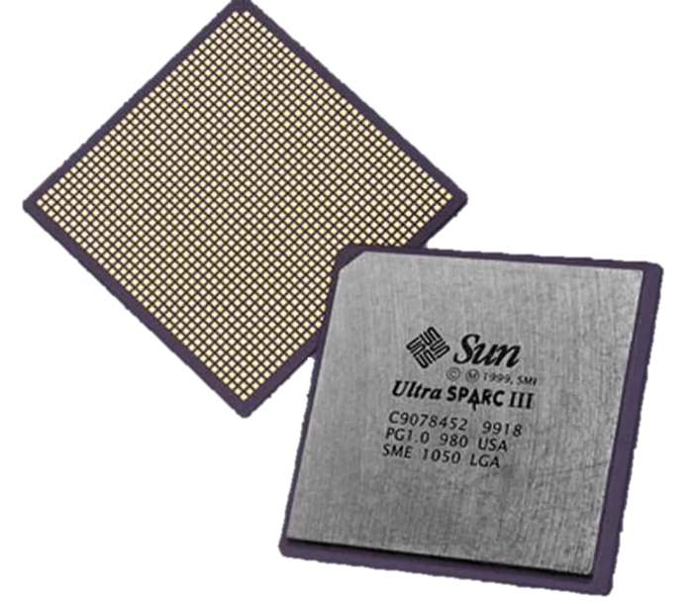
2.4.3 精简指令系统计算机
RISC早期的两种不同风格
Berkeley风格（RISC-I、RISC-II） 采用100个以上的寄存器，组成相互重叠的多寄存器窗口，用这种硬件结构实现寄存器的高效率使用
SUN SPARC是这种风格体系结构的典型范例
IBM/Standford风格 （IBM 801、MIPS） 采用非常高级、复杂的优化编译算法实现对寄存器的最佳分配
以MIPS的优化编译软件及其配套的RISC R3000 CPU芯片最为典型，功能最强，发展最成熟
虽然自身的优雅设计并不能保证在充满竞争的市场上长盛不衰，但是MIPS微处理器却经常能在处理器的每个技术发展阶段保持速度最快的同时保持设计的简洁

Slide 80
2.4.3 精简指令系统计算机
RISC结构的基本技术
逻辑实现采用硬联和微程序相结合 大多数商品化的RISC机器具有微程序解释方式，只要改写控制存储器中的微程序就能增加/修改机器指令，便于思想一些功能较复杂的指令 RISC处理器也在借鉴CISC的思想
流水线结构和指令调度
重叠寄存器窗口技术
优化的编译技术

Slide 81
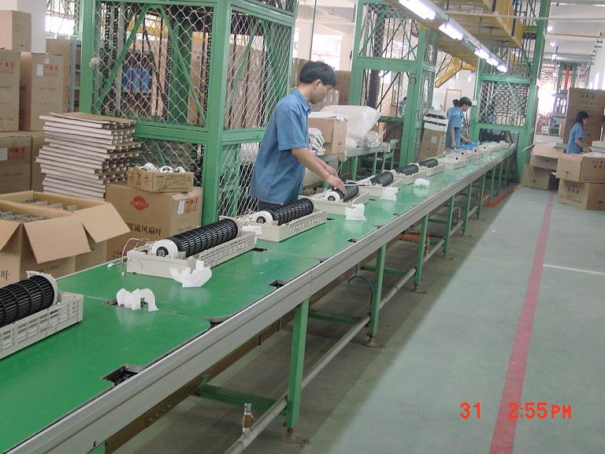
2.4.3 精简指令系统计算机
RISC结构的基本技术——流水线技术
问题
假设某产品的生产需要3道工序，目前只有1套生产该产品的机器，这套机器可以用3分钟产生一件产品，每个工序需要1分钟，现在打算提高产品产量，希望每分钟生产一件产品，如何实现呢？
方案1：增加2套设备
方案2：改进生产该产品的机器，将3道工序拆分为3套独立的部件 ——采用流水线方式解决

Slide 82
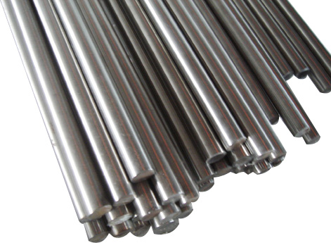
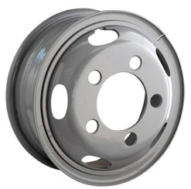
2.4.3 精简指令系统计算机
RISC结构的基本技术——流水线技术
原始方案（顺序制造）：生产1个产品需要3分钟
开始
工序1
工序2
工序3
结束
1
1
1
部件
工序1、工序2、工序3
1
1
1
2
2
2
1
2
3
4
5
6
时间

Slide 83
2.4.3 精简指令系统计算机
RISC结构的基本技术——流水线技术
改进后的方案2
开始
工序1
工序2
工序3
结束
部件
工序3
1
2
3
工序2
1
2
3
工序1
1
2
3
1
2
3
4
5
时间

Slide 84
2.4.3 精简指令系统计算机
RISC结构的基本技术——流水线技术
第二种方案分析
从微观看
单件产品的生产时间不变 （和原来的方案相同）
从宏观看（在稳定情况下）
每分钟，1件产品进入流水线，1件成品离开流水线，不需要增加任何设备（和原来的方案不同）
部件
工序3
1
2
3
工序2
1
2
3
工序1
1
2
3
1
2
3
4
5
时间

Slide 85
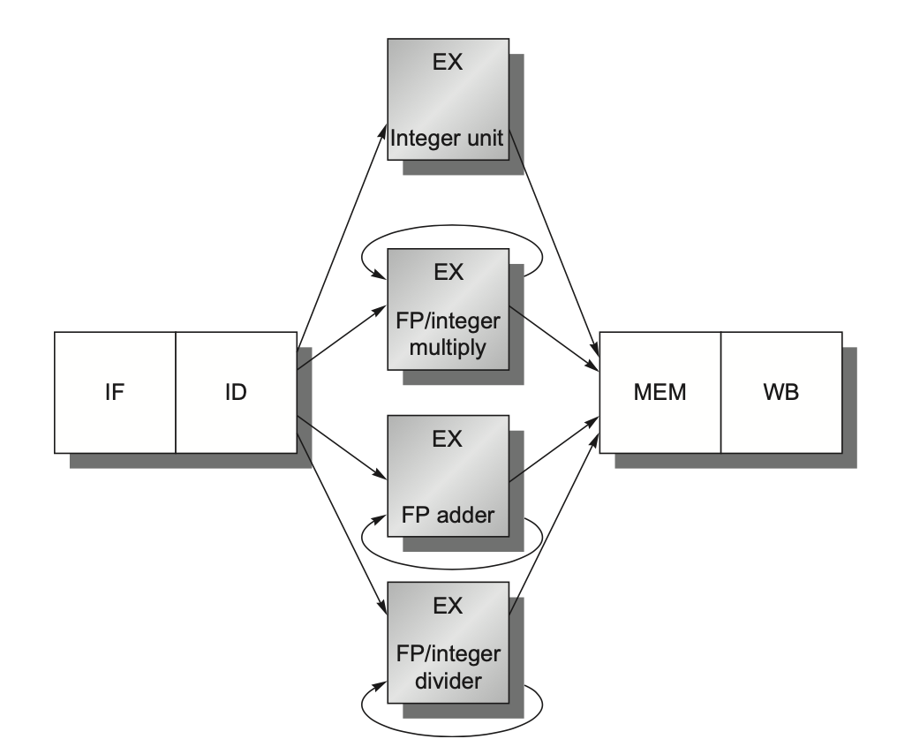
2.4.3 精简指令系统计算机
RISC结构的基本技术——RISC-V流水线结构

Slide 86
2.4.3 精简指令系统计算机
RISC结构的基本技术——RISC-V流水线结构
S
s4
1
2
3
4
5
6
7
8
9
10
11
12
s3
1
2
3
4
5
6
7
8
9
10
11
12
s23
1
2
3
4
5
6
7
8
9
10
11
12
s22
1
2
3
4
5
6
7
8
9
10
11
12
s21
1
2
3
4
5
6
7
8
9
10
11
12
s1
1
2
3
4
5
6
7
8
9
10
11
12
t1
t12
t17
T

Slide 87
2.4.3 精简指令系统计算机
RISC结构的基本技术——RISC-V流水线结构
流水线中的相关：流水线中存在下一条指令无法在下一个时钟周期执行
结构相关 硬件不支持（如：可用数量不足）导致指令无法执行，将发生结构相关
数据相关 当流水线更改读/写访问顺序后，与实际情况不同时，将发生数据相关
控制相关 在取指发生时尚未决定对哪条指令进行取指，将发生控制相关

Slide 88
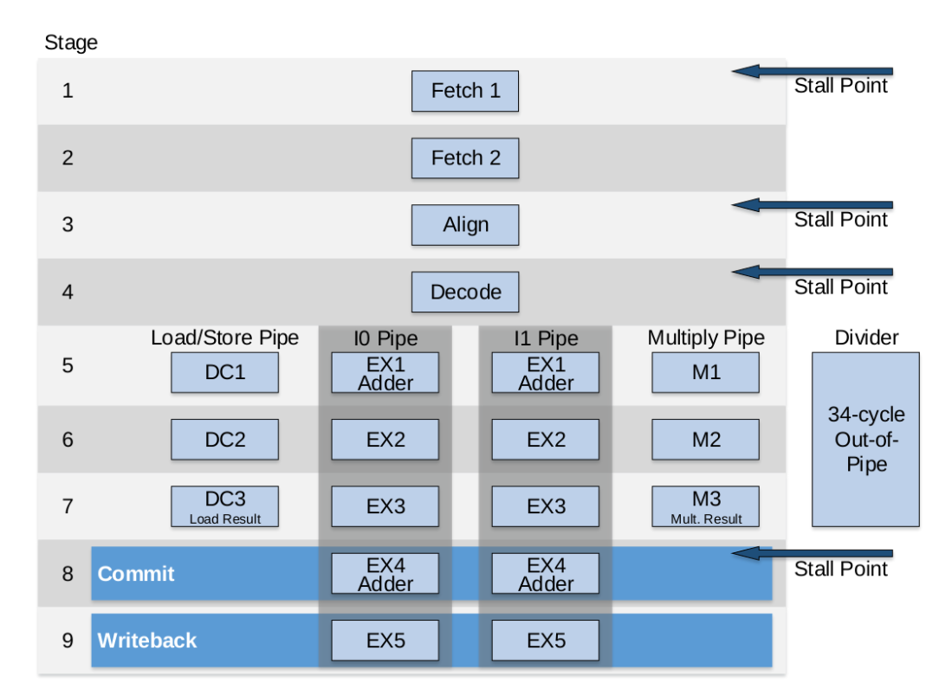
2.4.3 精简指令系统计算机
流水线中的相关——案例分析
某超标量RISC-V处理器的流水线结构如图所示

Slide 89
2.4.3 精简指令系统计算机
流水线中的相关——结构相关
该超标量RISC-V处理器仅有一个乘法单元，两条mul指令在同一周期到达译码阶段
REPEAT:
beq t2, zero, OUT # Stay in the loop?
INSERT_NOPS_9
mul t0, t3, t4 # t0 = t3 * t4
mul t1, t5, t6 # t1 = t5 * t6
INSERT_NOPS_9
这两条mul指令实际执行过程？

Slide 90
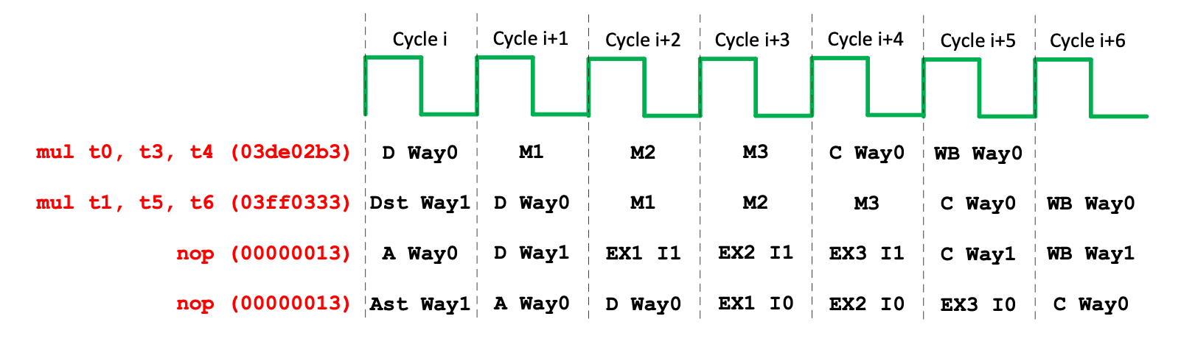
2.4.3 精简指令系统计算机
流水线中的相关——结构相关
该超标量RISC-V处理器仅有一个乘法单元，两条mul指令在同一周期到达译码阶段

Slide 91
2.4.3 精简指令系统计算机
RISC结构的基本技术——重叠寄存器窗口技术
发现问题：指令执行时，某些指令占据与其自身在程序中所占比例不相称的大量访存信息量
据统计，在PASCAL语言和C语言中分别有15％和12％的CALL和RETURN指令，而它们访问存储器的信息量却占整个访存信息量的44％和45％
在执行CALL指令时，必须把硬件现场（主要包括程序计数器和处理机状态字）和程序本身的软件现场（主要指在子程序中要使用的通用寄存器等）保存到主存储器中。另外，还要把执行子程序所需要的参数从主程序传送过去
在执行RETURN指令时，要做相反的工作，最后把运算结果传送回主程序

Slide 92
2.4.3 精简指令系统计算机
RISC结构的基本技术——重叠寄存器窗口技术
为了使CALL和RETURN操作尽量少地访问存储器，美国加洲大学伯克利分校的F.Baskett提出重叠寄存器窗口（Overlapping Register Window）技术，并且首先在RISC I上应用
基本思想：基于在处理机中设置一个数量比较大的寄存器堆，并把它划分成多个窗口，减少过程调用时的访存次数
例如，在RISC II中，寄存器的数量增加到138个

Slide 93
2.4.3 精简指令系统计算机
RISC结构的基本技术——重叠寄存器窗口技术
目标：缩短CALL、RETURN操作时间
方法：
将设置的大量的寄存器，分成多个组和全局区
每个组中分高、本地、低三个区
相邻组的高、低区重叠，加速参数与结果的传递
结果：节省了保存现场和恢复现场等辅助时间

Slide 94
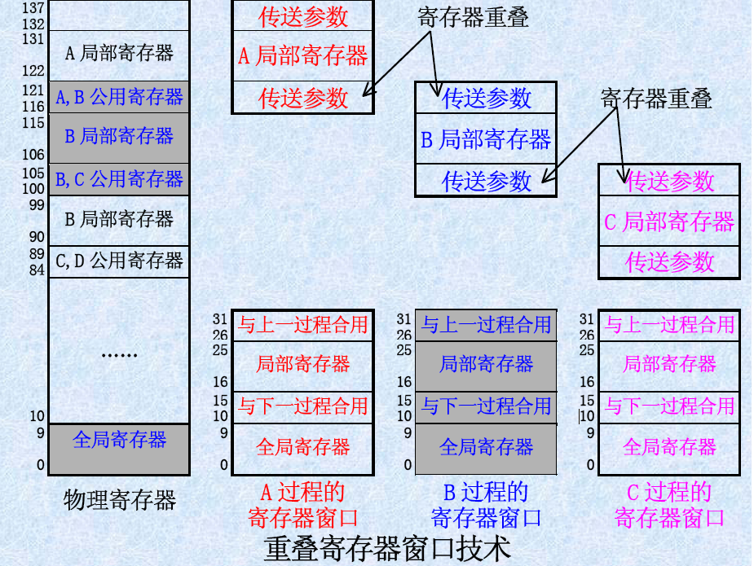
2.4.3 精简指令系统计算机
RISC结构的基本技术——重叠寄存器窗口技术
寄存器窗口技术：把整个寄存器组分成很多小组，每个过程分配一个寄存器小组，当发生过程调用时，自动地把CPU转换到不同的寄存器小组使用，不再需要做保存和恢复操作，这个寄存器小组就叫寄存器窗口

Slide 95
2.4.3 精简指令系统计算机
大寄存器集、窗口技术的缺点
只是在比较理想的情况下，即嵌套深度在满足一定限制的时候才非常有效
在关联转换(Context Switch)时需将CPU寄存器存入内存的系统来说，大寄存器集的Save／Restore 需较长时间才能完成，这直接影响多任务转换和中断响应时系统的响应速度，而这对多用户系统和实时控制是非常关键的
需占用较大的CPU芯片面积，限制在片上实现其他关键硬件
需要在指令译码通路中增加电路进行寄存器地址的译码，特别是当窗口指针需要计算，更增加了寄存器地址的译码时间，而且寄存器集越大，寄存器地址译码硬件也越复杂

Slide 96
2.4.3 精简指令系统计算机
编译优化
#include <stdio.h>
int main(void)
{
int i,j,k,l;
int a[12];
i=7; j=0;
for (k=0; k<11; k++) {
l = i*4;
a[k+1] = a[k]+1;
}
printf("%d", l);
return 0;
}

Slide 97
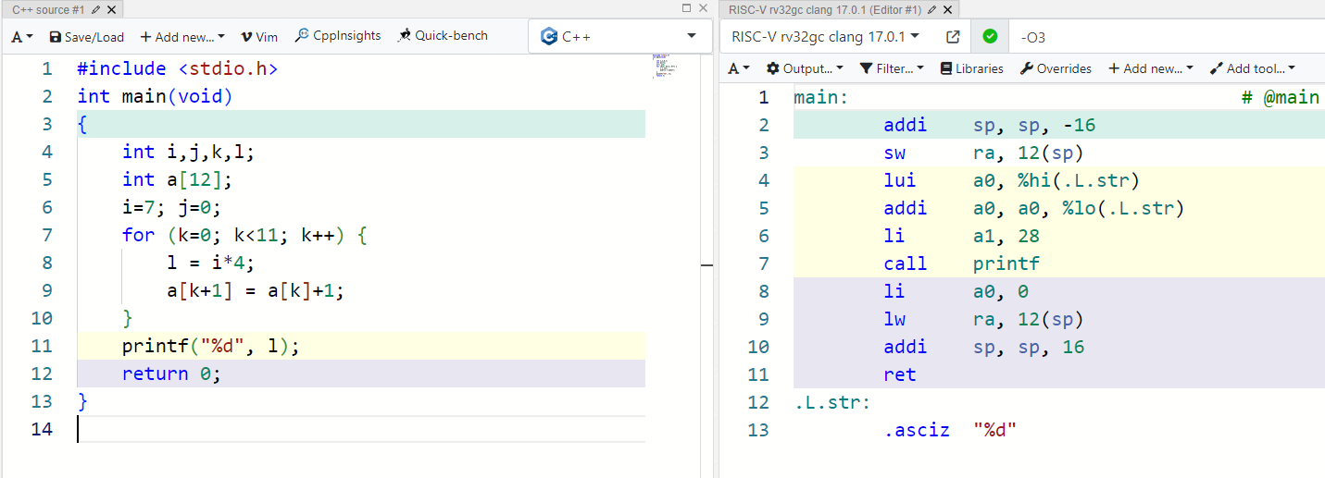
2.4.3 精简指令系统计算机
编译优化

Slide 98
性能优化 —— 减少冗余计算、简化计算
减少冗余计算
目标：通过优化代码结构和执行路径，减少不必要的计算工作，从而提高程序的执行效率，确保软件在利用硬件性能时能够发挥最大潜力
思考：下面的几个例子是否有冗余计算，怎么优化？
int test() {
int a = 233;
int b = a * 2;
int c = 234;
return c;
}
int test() {
return 234;
}
死代码消除 (Deadcode Elimination)

Slide 99
性能优化 —— 减少冗余计算、简化计算
减少冗余计算
目标：通过优化代码结构和执行路径，减少不必要的计算工作，从而提高程序的执行效率，确保软件在利用硬件性能时能够发挥最大潜力
思考：下面的几个例子是否有冗余计算，怎么优化？
int cal_x1(int a, int b){
int x = (a+b) * 2 + (b+a) * 6 + (a+b) * 28 + (a+b) / 3;
return x;
}
int cal_x2(int a, int b){
int E = a + b;
int x = E * 2 + E * 6 + E * 28 + E / 3;
return x;
}
公共子表式消除 (Common subtable elimination)

Slide 100
性能优化 —— 减少冗余计算、简化计算
减少冗余计算
目标：通过优化代码结构和执行路径，减少不必要的计算工作，从而提高程序的执行效率，确保软件在利用硬件性能时能够发挥最大潜力
思考：下面的几个例子是否有冗余计算，怎么优化？
void set_row1(double *a, double *b, long i, long n){
long j;
for(j=0; j<n; j++)
a[n*i+j] = b[j];
}
void set_row2(double *a, double *b, long i, long n){
long j;
long ni=n*i;
for(j=0; j<n; j++)
a[ni+j] = b[j];
}
循环不变量外提 (Loop Invariant Code Motion)

Slide 101
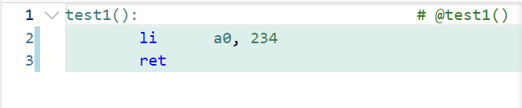
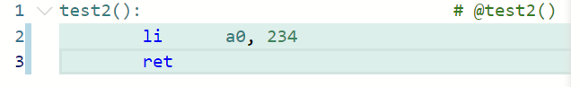
性能优化 —— 减少冗余计算、简化计算
可是，我们真的实现了优化吗？
int test1() {
int a = 233;
int b = a * 2;
int c = 234;
return c;
}
int test2() {
return 234;
}

Slide 102
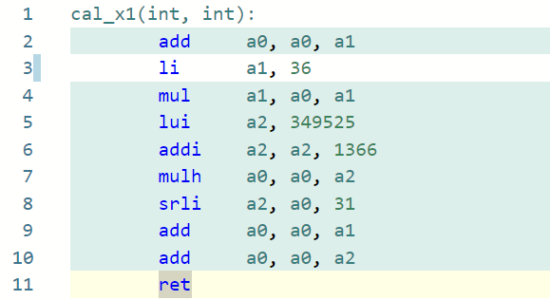
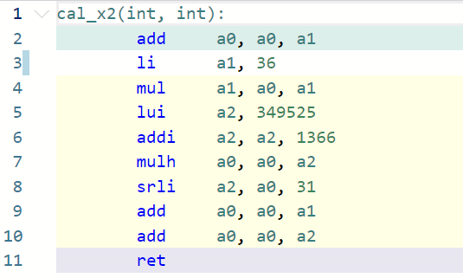
性能优化 —— 减少冗余计算、简化计算
可是，我们真的实现了优化吗？
int cal_x1(int a, int b){
int x = (a+b) * 2 + (b+a) * 6 + (a+b) * 28 + (a+b) / 3;
return x;
}
int cal_x2(int a, int b){
int E = a + b;
int x = E * 2 + E * 6 + E * 28 + E / 3;
return x;
}

Slide 103
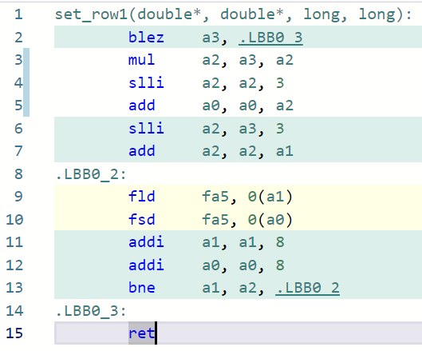
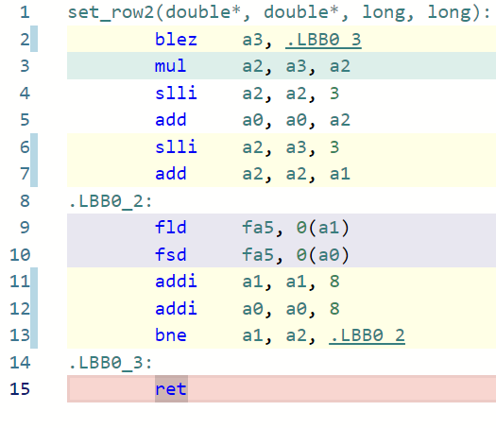
性能优化 —— 减少冗余计算、简化计算
可是，我们真的实现了优化吗？
void set_row2(double *a, double *b, long i, long n){
long j;
long ni=n*i;
for(j=0; j<n; j++)
a[ni+j] = b[j];
}
void set_row1(double *a, double *b, long i, long n){
long j;
for(j=0; j<n; j++)
a[n*i+j] = b[j];
}
这是因为现代编译器在进行代码优化时，通常能够处理一些常见的重复计算。

Slide 104
2.4.3 精简指令系统计算机
RISC体系结构的缺点
由于指令少，原来在CISC上由单一指令完成的某些复杂功能现在要有多条RISC指令才能完成
对浮点运算执行和虚拟存储器的支持仍显的不足
基于RISC体系结构的处理器也增加了编译器的实现难度
大量的寄存器使得寄存器分配策略变得复杂
为了减少相邻指令间的依赖，编译程序会调整指令的执行顺序；
需要对转移指令进行优化处理，尽量减少流水线互锁现象

Slide 105
2.4.3 精简指令系统计算机
CISC和RISC的主要特征对比
功 能
CISC
RISC
指令系统
复杂、庞大
简单、精确
指令条数
>200
<100
指令格式
>4
<4
寻址方式
>4
<4
指令字长
不固定
32bit
可访存指令
不加限制
只有LOAD/STORE
各种指令使用频率
相差太大
相差不大
各种指令执行时间
相差太大
绝大多数一周期完成
优化编译系统
很难
较容易
程序源代码长度
短
长
控制逻辑实现方式
绝大多数微程序控制
绝大多数为硬连线控制

Slide 106
2.4.3 精简指令系统计算机
RISC体系结构的市场生命力
RISC体系结构优于CISC体系结构，但并不代表RISC体系结构的市场占有率高，除了在服务器及工作站上的一些应用（如华为鲲鹏920等）采用RISC体系结构外，应用最广泛的PC市场仍然是CISC体系结构的X86及其兼容机的天下
大量的按CISC体系结构设计的应用软件一直延续使用到现在，而按RISC体系结构设计的硬件一直无法兼容它们，目前还不能很好地解决软件的移植问题

Slide 107
2.4.3 精简指令系统计算机
CISC和RISC混合体系结构
CISC和RISC混合体系结构继承了CISC和RISC体系结构的优点，优势互补，这使得它们无论在市场上还是在技术上都取得了很大的成功，同时也延续了这两种体系结构的生命力
最具有代表性的处理器是Intel Pentium处理器和IBM Power PC 处理器

Slide 108
2.4.3 精简指令系统计算机
CISC和RISC混合体系结构——Intel Pentium处理器
Intel Pentium处理器在继承了80486处理器的所有指令的基础上，增加了6条新指令，它具有多种寻址方式及指令格式、少量寄存器，这些都是CISC的特征，因此Intel Pentium处理器秉承了CISC体系结构的设计原理，同时它又包含了如MOV、CALL的某些指令，这些指令以硬布线逻辑实现，并在一个时钟周期内执行完，这又具有了典型RISC体系结构的特征
从Intel Pentium Pro处理器开始，采用寄存器重命名技术、超标量、超流水线、重排序缓冲器以及保留栈等典型的基于RISC体系结构的技术

Slide 109
2.4.3 精简指令系统计算机
CISC和RISC混合体系结构——IBM Power PC处理器
IBM Power PC处理器是典型的基于RISC体系结构的处理器，但IBM Power PC 750（G3）处理器的指令集不再只是少而精，而是增加了许多CISC体系结构中功能复杂的指令，导致它的指令数目甚至大于同期的PentiumⅡ，达到了200多条，这是典型的CISC体系结构指令集的特征
更值得一提的是，在较新的IBM Power PC 7400（G4）处理器指令系统中，G4在G3的基础上又增加了162条指令，更趋于CISC体系结构指令集的特征。CISC和RISC混合的体系结构是当今主流的计算机体系结构

Slide 110
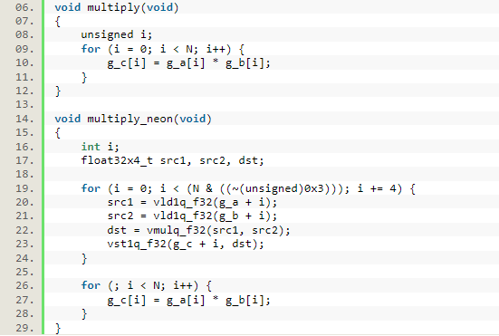
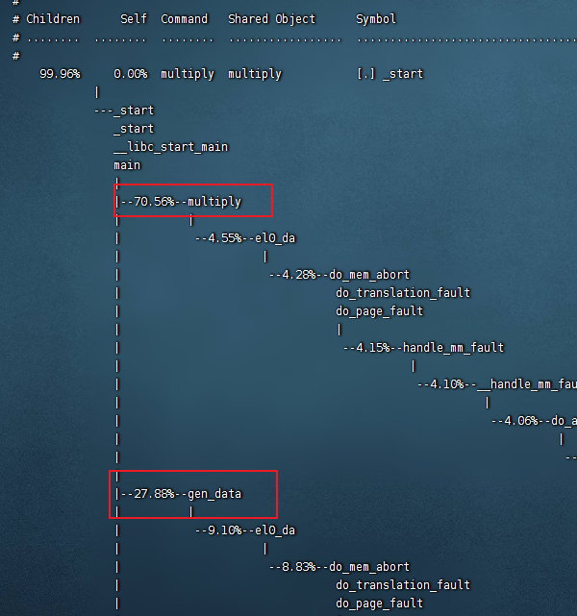
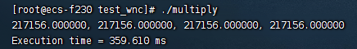
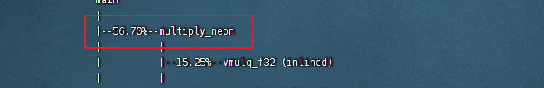
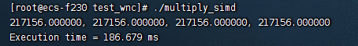
实验：鲲鹏处理器应用程序调优
SIMD指令集
X86 | ARM
MMX、SSE、AVX、AVX2、AVX512 | NEON、SEV

Slide 111
2.4.1 指令系统的发展
后摩尔时代，“软硬协同”寻求全栈创新优化
摩尔定律逐步失效
打破每18个月性能翻一倍的规律，CPU每年单核性能仅提升不到10%，工艺达到物理极限
从关注处理器性能，变为关注应用可获得的性能
由于芯片工艺发展的变化，人们又在重新评估系统设计中硬件与软件的复杂性及取得的优化效果。

Slide 112
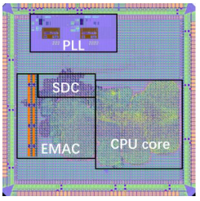
扩展：
深入思考：先进技术对指令系统发展的影响
采用AI技术，在5小时内生成了超过4,000,000个逻辑门的32位RISC-V CPU启蒙1号,支持运行Linux操作系统。
全球首颗全AI生成芯片
2023年，中国科学院计算技术研究所
传统的CPU设计需要哪些环节？AI主要替代了哪些环节？
AI生成复杂指令集计算机的进一步挑战是什么？
新技术、新应用为计算机系统结构带来哪些新趋势？
计算机系统设计者在AI生成CPU过程中能发挥什么作用？

Slide 113
指令系统的发展和改进
2.4 指令系统
0
2.4.1 指令系统的发展
指令系统设计的三个阶段
指令系统发展与器件发展的关系
2.4.2 复杂指令系统计算机
复杂指令系统计算机设计思想
复杂指令系统计算机的改进
面向目标代码的CISC优化
2.4.3 精简指令系统计算机
RISC的设计思想
RISC结构的基本技术
CISC和RISC的主要特征对比
2.4.4 VLIW/EPIC技术

Slide 114
2.4.4 VLIW/EPIC技术——EPIC体系结构
EPIC体系结构是VLIW（Very Long Instruction Word，超长指令字）体系结构的延伸，同时还结合了RISC体系结构的优点。VLIW处理器在数值计算方面具有很大的优势而RISC处理器可以高效地处理分支密集型的标量应用程序，因此EPIC处理器吸收了两者的长处，在科学计算和通用程序领域都具有高性能的处理能力。它的基本思想是最大限度地提高软、硬件之间的合作，增强微处理器体系结构与编译软件的合力，从而提高计算机系统的并行处理机能力。EPIC编译器会先分析源代码，检查指令依赖情况，从源代码中最大程度地挖掘指令级的并行性，确定可以做并行处理的指令，然后把并行指令放在一起并重新排序，提取并调度其指令级的并行。EPIC编译器将这种并行性“显性”地告知硬件设备，硬件只需按序高速并行处理其指令和数据，由此可见，EPIC编译器等价于协调并行工作必需的一部分控制电路。

Slide 115
2.4.4 VLIW/EPIC技术——EPIC体系结构
IA-64是HP公司和Intel公司合作开发的新一代64位体系结构，它是EPIC体系结构的第一个商业版本，用于安腾（Itanium）处理器上。下面简要地概括了这种体系结构的技术特点，这里用IA-64来指代EPIC体系结构。

Slide 116
2.4.4 VLIW/EPIC技术——EPIC体系结构
(1）显性并行
IA-64采用长指令格式，每条指令41位称作集束（Bundle），每个集束包含3条操作并用5位模板（Template）字段来描述集束内或集束间的相关关系，允许编译程序把多个集束分在一组（Group）中，并指出所有操作是数据相关的。模板字段标出一个相关操作组的结尾。这一设计允许处理器管理指令的划分，把集束联接在一起表示一个数据相关的操作序列，还允许编译程序把任意长的可并行执行的程序段提交给硬件，从而提高处理器并行执行指令的能力。

Slide 117
2.4.4 VLIW/EPIC技术——EPIC体系结构
(2)大量的寄存器
IA-64具有大量的寄存器，其中包括128个整数寄存器和128个浮点寄存器。这一特性有两个作用，第一个作用是可以用来存储多次使用的数据，像RISC处理器那样，大量使用寄存器间的操作，加快数据存取的速度避免访问内存的延迟；第二个作用是可以更加充分地表示程序中的并行结构。例如：为了在每个周期内发出8个操作，需要8个寄存器，如果平均10个周期后才能读结果，则需要80个寄存器来表示并行的计算过程。大量的寄存器允许IA-64体系结构处理器有序地（即按照指令在程序中的次序）并行地执行指令，避免像大多数RISC处理器那样，为了等待数据装入寄存器而改变指令执行次序（乱序执行）所带来的复杂性。

Slide 118
2.4.4 VLIW/EPIC技术——EPIC体系结构
(3)编译器与处理器的通信
IA-64体系结构提供指令模板、转移暗示（Hint）和缓存暗示等机制，使编译器能够把编译时的信息传递给处理器，它允许编译出的程序使用运行时信息来管理处理器硬件，这一通信机制能够最大限度地减少转移开销和缓存缺失。IA-64体系结构允许目标程序在实际转移前把有关转移的信息传送给硬件，减少了转移的开销；每个LOAD和STORE指令有一个2位的缓存提示字段，编译器把对所访问的内存地址预测信息置入其中，IA-64体系结构的处理器可以使用这一信息来确定所访问的内存区域对应缓存区域在缓存层次结构中的位置，以提高缓存的利用效率。

Slide 119
2.4.4 VLIW/EPIC技术——EPIC体系结构
(4）改进的“分支预测”技术
与以往的“分支预测”技术不同，EPIC处理器尽可能多地利用了并行性，它分析分支指令的所有路径执行代码，各分支中的每条指令都有标志位，利用指令、编译器和CPU硬件的有机结合，把条件分支组合成判定，从而将控制相关转化为数据相关。EPIC处理器取得实际分支的执行结果后，剔除无效数据，保存有效结果。采用“分支预测”技术后，所有分支都要并行执行，因此，几乎所有IA-64指令都能够被预测，无论哪条分支命中，都不会出现“断流”现象，降低了因分支预测出现失误时需要清除路径和重新装载数据而导致的低效率，从而使机器性能大为提高

Slide 120
2.4.4 VLIW/EPIC技术——EPIC体系结构
(5)猜测执行
IA-64中有两类猜测机制：控制猜测和数据猜测，其目的都是通过提前发射操作，从关键路径中消除它的延迟，使编译器能够提高指令级并行度，最大限度地减少内存延迟的影响。控制猜测是“猜测”位于转移指令之后且未存储于高速缓存中的指令，使其被预先装载，消除访存延时，提高指令执行的并行度。数据猜测，是由编译器把指令序列中排列在“写”指令后面的“读”指令调整到“写”指令之前，也就是将“读数”置于“写数”之前，目的是使存储器中的数据提前读出，减少访存延时，提高指令执行的并行度。但如果读写操作是针对同一个内存地址，则会产生操作上的逻辑错误，优化的编译器必须能够识别并处理这种情况。“猜测机制”技术避免了cache的命中失败，提高了指令执行的并行程度。

Slide 121
2.4.4 VLIW/EPIC技术——EPIC体系结构
(6)高效的函数调用
大多数RISC处理器的函数调用需要卸出（Spill）和装入（Refill）寄存器，开销很大。IA-64增加通用寄存器堆栈来支持高效的函数调用，IA-64允许编译器在被调用的函数入口设置一条alloc指令创建一个最多包含96个寄存器的堆栈帧，在函数返回时恢复调用程序的寄存器堆栈帧。对编译器来说似乎有长度无限的物理寄存器堆栈，从而降低了函数调用的开销，提高了效率。如果在调用和返回时没有足够的寄存器可用（堆栈溢出），那么处理器将被阻塞，等待卸出和装入寄存器，直到有足够的寄存器为止。

Slide 122
2.4.4 VLIW/EPIC技术——EPIC体系结构
(7)软件流水
循环体之间相互独立的循环可以像硬件流水线一样执行，即下一个循环体可以在上一个循环体结束前开始执行，这被称为软件流水（SWP，Soft Ware Pipelining）。传统的体系结构在同时执行多个循环体时，需要把循环展开和重新命名寄存器。IA-64引入了两个新特性来支持软件流水：旋转寄存器和特殊的循环转移指令。IA-64能够通过旋转寄存器机制为每个循环体提供自己的寄存器，并且不需要把循环展开，使软件流水能够适用于更加广泛的不同大小的循环，大大减少循环的附加开销。特殊的循环转移指令，如br.ctop，br.wtop，br.cexit， br.wexit等，可以准确地预测循环结束信息，加速软件流水循环的执行。

Slide 123
微处理器加入如下功能
1
进一步增加工作寄存器数量，修改CPU部分结构，使其满足多媒体需要
2
增加并增大片上Cache的容量，并使其工作时钟和CPU一致
3
增设不少高速CISC类型的指令
4
采用附加功能部件执行超标量或VLIW
5
在片上加速浮点操作
6
增加流水线深度或增大流水线段间的缓冲能力
7
在前端增加对硬件代码转换的支持
8
采用猜测（前瞻）执行
9
自适应转移预测和恢复
10
数据驱动，程序动态非顺序地执行

Slide 124
指令系统的发展和改进
2.4 指令系统
0
2.4.1 指令系统的发展
指令系统设计的三个阶段
指令系统发展与器件发展的关系
2.4.2 复杂指令系统计算机
复杂指令系统计算机设计思想
复杂指令系统计算机的改进
面向目标代码的CISC优化
2.4.3 精简指令系统计算机
RISC的设计思想
RISC结构的基本技术
CISC和RISC的主要特征对比
2.4.4 VLIW/EPIC技术

Slide 125
可重构计算的探讨——SISD SIMD VLIW MIMD
1997年IEEE《Computer》第9期曾引发一个议题，探讨按照摩尔定律每18个月翻一番的假设，10年后在有10亿个晶体管的芯片上将是什么样的微处理器体系结构
10年过去了，我们已经迈过10亿个晶体管，当年预测的体系结构——共享存储器多核体系结构正在发展，体系结构呈现多样化发展趋势
异构多核
算法加速器
通用计算图形处理器（GPGPU）

Slide 126
可重构计算的探讨——SISD SIMD VLIW MIMD
可重构计算是一种算法加速方法
可重构计算（Reconfigurable Computing）或称自适应计算（Adaptive Computing），或称基于FPGA的定制计算（Custom Computing），其目标是将具有可“编译”特性的FPGA作为可重构计算引擎，根据计算任务的特征有针对地设计相应的硬件结构，高效并行的执行应用程序中计算密集的部分，将可重构逻辑器件本身潜在的并行运行能力转化为超级的计算能力

Slide 127
可重构计算的探讨——SISD SIMD VLIW MIMD
研究表明，在流媒体、XML、游戏等领域，采用基于FPGA协处理器的混合计算系统已取得了显著效果
早在20世纪60年代，美国加利福尼亚大学Geraid Estrin教授提出了可重构计算的原始概念：“固定+可变结构计算机”
但直到80 年代后，Xilinx公司第一款基于SRAM 的FPGA的问世才标志着现代可重构计算的开端，大家才开始更广泛、更深入研究可重构计算的理论和技术。

